Slide 1













BÀI 8: TRUYỆN LỊCH SỬ VÀ TIỂU THUYẾT
VĂN BẢN ĐỌC 2: ĐÁNH NHAU VỚI CỐI XAY GIÓ
(Trích tiểu thuyết Đôn Ki - hô - tê)
(Xéc-van-tét)

Slide 2
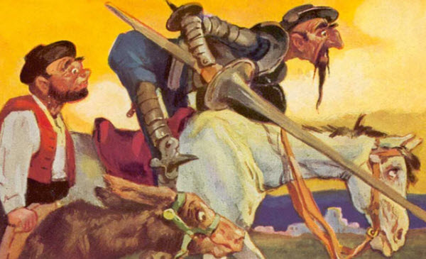
2. Hình tượng Xan-chô Pan-xa

Slide 3
* Lai lịch, chân dung
Xuất thân:
Nông dân
Ngoại hình: Béo, lùn, đủng đỉnh cưỡi lừa theo chủ, luôn mang theo rượu và túi 2 ngăn đựng đầy thức ăn
Khát vọng: Làm giám mã cho Đôn Ki hô-tê với hi vọng sau này được làm thống đốc, cai trị vài hòn đảo

Slide 4
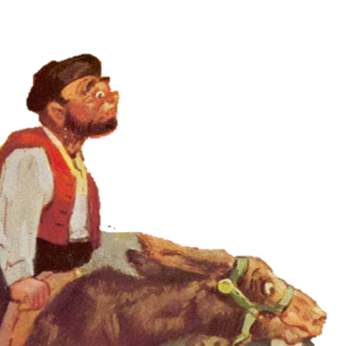
* Thái độ và nhận định khi thấy những chiếc cối xay gió
Đầu óc hoàn
toàn tỉnh táo: “Xuất hiện ở đằng kia chẳng phải là … mà chỉ là những cối xay gió …”

Slide 5
* Hành động trong cuộc giao tranh
Can ngăn Đôn Ki-hô-tê
Vội thúc lừa chạy đến cứu
→ Tỉnh táo và thực tế. Cho rằng đầu óc Đôn Ki-hô-tê cũng quay cuồng như chiếc cối xay gió

Slide 6
* Quan niệm và cách xử sự sau cuộc chiến
1
2
3
Chỉ cần hơi đau 1 chút là run rẩy ngay, trừ phi giám mã … cũng bị cấm không được rên rỉ
Ngủ 1 mạch, nếu chủ không gọi thì dù ánh nắng chiếu vào mắt, tiếng chim … không thể đánh thức bác dậy …
Đến bữa là ăn uống no nê
THỰC DỤNG, TẦM THƯỜNG, THÍCH HƯỞNG THỤ

Slide 7
HÌNH TƯỢNG XAN-CHÔ PAN-XA
Ưu
Nhược
Ước muốn tầm thường, chỉ nghĩ đến cá nhân, hèn nhát
Đầu óc tỉnh táo, thiết thực, lạc quan

Slide 8
=> NT: Xây dựng cặp nhân vật tương phản
 | Đôn-ki-hô-tê | Xan-chô Pan-xa
Xuất thân | Qúy tộc nghèo | Nông dân
Hình dáng | Cao lênh khênh ngồi trên lưng ngựa | béo lùn, thấp, cưỡi trên lưng con lừa
Mục đích | Làm hiệp sĩ lang thang trừ gian tà cứu người lương thiện → cao cả | Làm giám mã theo hầu Đôn-ki-hô-tê mong được hưởng chiến lợi phẩm → tầm thường
Tính cách | Dũng mãnh, trọng danh dự nghĩ đến việc chung | Thật thà nghĩ đến cuộc sống của riêng mình
Suy nghĩ | Ảo tưởng, hão huyền thiếu thực tế | Tỉnh táo, rất thực tế dẫn đến thực dụng

Slide 9
Nhận xét
=>NT: Xây dựng cặp nhân vật tương phản
- Dụng ý nghệ thuật của nhà văn: Làm nổi rõ chân dung, tính cách của từng nhân vật.
- Mỗi nhân vật đều có mặt tốt và mặt xấu, đều không hoàn thiện, vì vậy mà trở nên sinh động và chân thực. Họ vừa tương phản lại vừa bổ sung cho nhau.
- Sự hoàn thiện chỉ có trong sự đối chiếu và bổ sung cho nhau - có lẽ đó là triết lí mà Xéc-van-tét với giọng điệu hài hước muốn gửi gắm qua cặp nhân vật Đôn Ki-hô-tê và Xan-chô Pan-xa bất hủ của mình cho văn học nhân loại.

Slide 10

III.
Tổng kết

Slide 11
Xây dựng được cặp nhân vật tương phản
1. Nghệ thuật
Giọng điệu hài hước, phê phán

Slide 12
2. Nội dung
- Tạo nên cặp nhân vật bất hủ trong văn học thế giới
+ Đôn-ki-hô-tê nực cười nhưng có nhiều phẩm chất đáng quý.
+ Xan-chô Pan-xa có điểm tốt song có nhiều điểm đáng chê cười.
* Nội dung

Slide 13
Kể câu chuyện về sự thất bại của Đôn ki-hô -tê đánh nhau với cối xay gió, nhà văn chế giễu lí tưởng hiệp sĩ phiêu lưu, hão huyền, phê phán thói thực dụng thiển cận của con người trong đời sống xã hội
3. Ý nghĩa

Slide 14
Những nét nghệ thuật chính được sử dụng trong văn bản “Đánh nhau với cối xay gió” là gì?
1
Tương phản đối lập.
Giọng điệu phê phán, hài hước.
Đan xen giữa hiện thực và mộng tưởng.
Cả a và b.

Slide 15
Ý nghĩa của văn bản “Đánh nhau với cối xay gió” là gì?
2
Chế giễu lý tưởng hiệp sĩ phiêu lưu hão huyền, phê phán lối sống thực dụng của con người trong xã hội.
Miêu tả trận đánh ác liệt của Đôn Ki-hô-tê.
Giới thiệu hai nhân vật đối lập.

Slide 16
Theo em, Xan-chô Pan-xa là một người như thế nào?
4
Xấu xa hoàn toàn.
Vừa có những mặt tốt vừa có những mặt xấu.
Sống thực dụng.
Không có tính cách rõ ràng.

Slide 17
Từ nhân vật Đôn - ki - hô - tê, em rút ra bài học gì cho mình?
5
- Tránh xa truyện kiếm hiệp, trang mạng ảo....

Slide 18
VẬN DỤNG
? Viết đoạn văn ngắn nêu cảm nghĩ của em về nhân vật Đôn-ki-hô-tê.

